Slide 1
Obsah
NIS2 vs. dodavatele a výrobci
Planet - novinky
GPON 10Gbit/s
Pro AV switch
Wi-Fi HaLow 802.11ah
IoT – LoRa
Teltonika
NB-IoT
XtendHome – Tuya
Ing. Richard Hemzal
hemzal@asm.cz
1/10/2025
Notes:
Planet založen roku 1993. Je čistě Taiwanský výrobce.
VSF = Virtual Switching Framework

Slide 2
NIS2 dodavatelé a výrobci
Směrnice (EU) 2022/2555 – Network and Information Security Directive 2
Účinnost v ČR: od 1. 11. 2025 (novela zákona o kybernetické bezpečnosti)
Dodavatelé IT a síťových technologií → povinnost volit bezpečné komponenty
V praxi požadavek na:
Certifikace
Auditovatelnost
Řízení aktualizací / patch management
Transparentní dodavatelský řetězec
Dodavatelé jsou v řetězci odpovědní – zákazník (firma spadající pod NIS2) se vás může ptát:
Jaké certifikace mají vaše produkty?
Jak zajišťujete aktualizace a bezpečnostní záplaty?
Kdo vlastní výrobce a odkud je?
Pokud dodavatel nedokáže doložit, že dodává „NIS2-ready“ komponenty, zákazník riskuje nesoulad → proto bude tlačit na dodavatele.

Slide 3

Planet Technology
IEC 62443-4-1 – proces bezpečného vývoje a testování zařízení
ISO 27001 – systém řízení bezpečnosti informací ISO 9001 / ISO 14001 – kvalita a environmentální management
sídlo Taipei, Taiwan, založeno 1993, naše spolupráce od 1997
výroba Taiwan
léty prověřený partner, jádrem činnosti vždy vše kolem sítí, rozsáhlý sortiment
výrobková certifikace, certifikáty pro průmysl
průhledná vlastnická struktura, od 2003 na TW burze.
výrobce a výrobky splňující NDAA
www.planet.com.tw
IEC-62443-4-1 není samozřejmost – např. Mikrotik, Ubiquiti, Zyxel ji nemají.

Slide 4
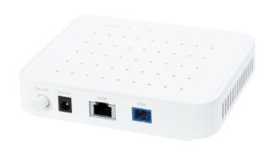
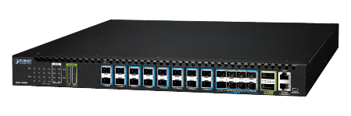
XGS-PON symetrický 10Gbit/s PON
ONU
OLT
až 256x ONU
ONU
ONU
ONU
ONU
PON: jedno optické vlákno (nikoliv jeden kabel s mnoha vlákny), „libovolné“ rozbočování a větvení, na trase pouze pasivní optické rozbočovače

Slide 5
XGS-PON symetrický 10Gbit/s PON
Vlastnost | GPON | XG-PON | XGS-PON
Standard | G.984.x | G.987.x | G.9807.1
Downstream | 2.5Gbps | 10Gbps | 10Gbps
Upstream | 1.25Gbps | 2.5Gbps | 10Gbps
Symetrické | Ne | Ne | Ano
Maximální rozbočení | 1:128 | 1:256 | 1:256
Dosah (typicky) | 20 km | 20 km | 20 km
Vlnová délka downstream | 1490nm | 1577nm | 1577 nm
Vlnová délka upstream | 1310nm | 1270nm | 1270 nm
Optický rozpočet – třídy (orientačně) | B+ ≈ 28 dB C+ ≈ 32 dB | N1 ≈ 29 dB N2 ≈ 31 dB | N1 ≈ 29 dB N2/N2a ≈ 31–33 dB

Slide 6
XGS-PON symetrický 10Gbit/s PON
Standard XGS-PON G.9807.1 navržen tak aby dovolil souběh s GPON G.984
Souběžný provoz s GPON
není třeba měnit žádné pasivní prvky v trasách
měníte WDM prvky v centrále (musí propouštět také 1270/1577nm)
nevkládáte žádné filtry před nová ONU XGS-PON
Souběžný provoz s RF/CATV 1550nm
není třeba měnit žádné pasivní prvky v trasách
WDM v centrále, tj. musíte sloučit 1550/1577nm
WDM triplexery u ONU → nahradit 'coexistence elementem' (CEx), který propouští 1270/1310/1490/1550/1577 nm

Slide 7
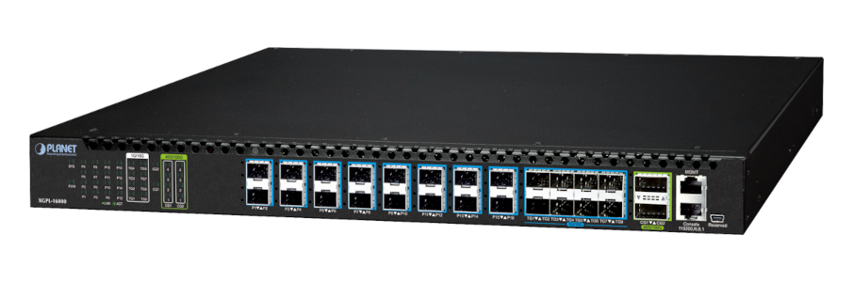
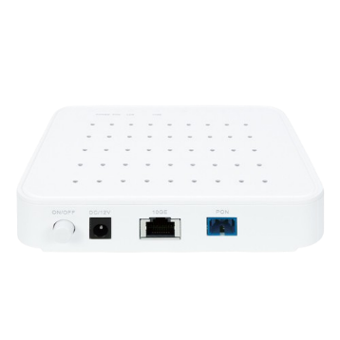
XGS-PON symetrický 10Gbit/s PON
XGPL-16000 XGS-PON OLT 16x
16x SFP+ OLT XGS-PON
2x 100G QSFP28
8x 10G SFP+
L3 Routing (Static, RIP, OSPF, BGP, IS-IS, VRRP), ERPS
Redundantní napájení AC nebo AC+DC
XGPN-100 XGS-PON ONT
XGS-PON (SC/UPC), TX 5dBm, RX -28dBm
1× 10GBASE-T RJ45 (auto-nego 100M/1G/2.5G/5G/10G)
Download 10Gbps
Upload 10Gbps
XGPL-XGSFP-N1 XGS-PON SFP modul
Class N1, 10G i 2.5G, typicky 20km
1x 10GBASE-T RJ45 (100M/1G/2.5G/5GBASE-T)

Slide 8
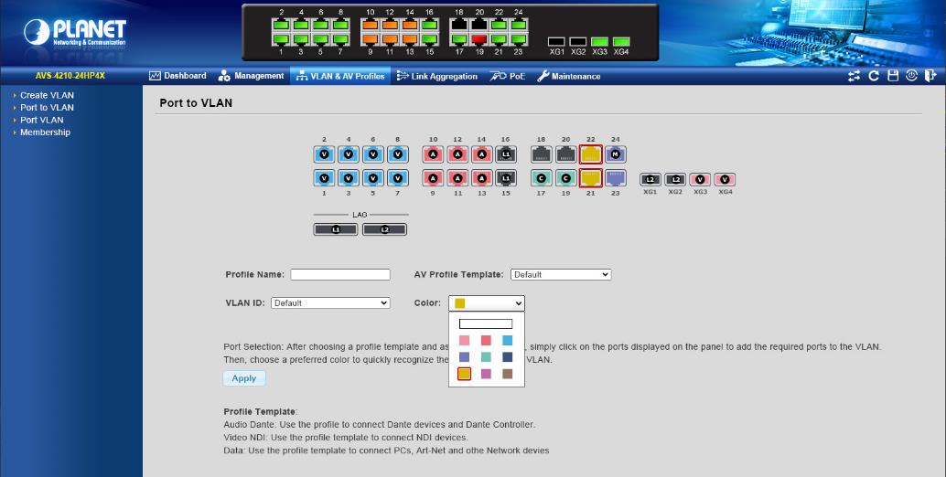
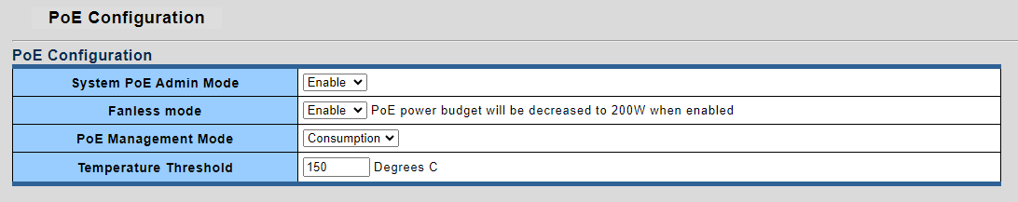
Pro AV switch
Profesionální provedení: zařízení ve třídě „appliance“ – panel vpředu, konektory vzadu, jak je zvykem u AV techniky.
Vysoký PoE výkon: až 95 W na port (PoE++), napájení kamer, mikrofonů, displejů a encoderů bez potřeby externích adaptérů.
Snadné nasazení i pro „nesíťaře“: rychlý AV-over-IP deployment, přednastavené šablony a průvodci.
Okamžitá podpora multicastu: funkce IGMP Snooping a MLD Snooping aktivní ihned po zapnutí, bez nutnosti složité konfigurace.
Podpora pro klíčové protokoly: zjednodušená konfigurace a optimalizace prostředí pro NDI (video) a Dante (audio).
Volitelný Fanless režim – tichý chod
Uživatelské rozhraní dvojí = „Standard“ pro síťaře, „Pro AV“ síťoví laici
Z hlediska Ethernet a IP technologií neobsahuje zázračnou technologii pro AV! Především jde o celkovou ergonomii.
Není cenová přirážka za to že jde o Profi AV!

Slide 9

Pro AV switch
srovnání technologií AV-over-IP
NDI® is a registered trademark of NewTek, Inc.
Vlastnost | NDI Full (High Bandwidth) | NDI HX3 | H.265 (HEVC AV-over-IP) | HDMI-over-IP
Účel | Profesionální studiová produkce, broadcast | Levnější kamery, jednoduché nasazení 1GbE / Wi-Fi | IPTV, signage, DVB-T2, OTT | Náhrada HDMI kabelu přes síť
Komprese | Nízká (intra-frame, vizuálně bezeztrátová) | H.265 optimalizovaný pro AV | H.265 vysoká komprese | Střední, proprietární
Datový tok (1080p/60) | 100–300 Mb/s | 8–20 Mb/s | 5–8 Mb/s (broadcast) 10–15 Mb/s (OTT) | 100–500 Mb/s
Datový tok (4K/60) | 200–600 Mb/s | 20–40 Mb/s | 15–30 Mb/s | do 1 Gb/s
Latence | 1–2 ms | 50–100 ms | 50–200 ms | 30–50 ms
Kvalita obrazu | 95–98 % originálu (broadcast level) | 85–95 % originálu | 70–90 % originálu (závisí na bitrate) | 80–90 % originálu
Síťové nároky | 10GbE pro více 4K streamů 1GbE stačí pro 1080p | 1GbE, funguje i přes Wi-Fi | 1GbE, vhodné i pro WAN | 1GbE, často proprietární extender
Typické použití | TV studia, sport, živé režie, VFX | školní studia, meetingy, PTZ kamery, mobilní streaming | IPTV, DVB-T2, OTT, archivy | Signage, malé instalace
Výhoda | Nejnižší latence, nejvyšší kvalita | Nízký datový tok, jednoduché nasazení | Minimální bitrate, široká kompatibilita | Snadná instalace, známé řešení

Slide 10
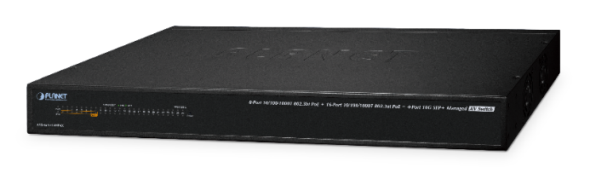
Pro AV switch
AVS-4210-24HP4X
8-Port 10/100/1000T 802.3bt 95WPoE
16-Port 10/100/1000T 802.3at PoE
4-Port 10G SFP+
Web management
450W PoE porty na zadním panelu
AV uživatelsky přívětivé rozhraní
předpřipravené konfigurační profily pro Dante a NDI
Nastavitelný tichý, bez-ventilátorový režim
ERPS Ring
podpora CloudViewerPro, NMS
…stoji stejně jako jiný spravovatelný PoE+ 450W switch, např. GS-4210-16UP8T4X

Slide 11
Wi-Fi HaLow 802.11ah
Wi-Fi v sub-GHz pásmu, EU 863-868 MHz
High efficiency, Low frequency = HaLow
Konfigurace a užívání identické Wi-Fi 4 (802.11n): SSID, MAC, MCS, režimy AP a STA
OFDM modulace, rychlostní profily MCS0–MCS9 (BPSK až 256-QAM)
Dosah: stovky metrů až km
Lepší průchodnost zdmi než 2,4GHz, cca. 2x lepší
Propustnost: 0,3~4Mb/s
Bezpečnost: WPA2/WPA3 – stejné mechanismy jako u běžné Wi-Fi
Roaming podobně jako u 802.11n, dle SSID a síly signalu; AP je použitelné i v roli opakovače
Stejná MAC vrstva, CSMA/CA, RTS/CTS
na rozdíl od LoRa nepotřebuje „bránu”
přímo podporuje IPv4, IPv6
Fyzický rozdíl: konektor SMA, nikoliv RP-SMA

Slide 12
Wi-Fi HaLow 802.11ah
Specifika použitého frekvenčního pásma 863-868 MHz v EU
volné, využití bez individuálního oprávnění; velmi intenzivně využívané pásmo
ETSI EN 304 220 (9/2022), VO-R/10/05.2025-5 (článek 15, a1)
kanály 1/3/5/7/9 = 863,5 / 864,5 / 865,5 / 866,5 / 867,5 MHz
šířka pásma 1MHz
klíčovací poměr (duty cycle) AP ≤ 10 %, STA ≤ 2,8 %
vysílací výkony do 25mW (14dBm) ERP => směrovou anténou si nepomůžete
Rozdíly oproti zvyklostem z 2,4 GHz anténních systémů:
Útlum koaxiálů není kritický: RG-58 ≈ 30–35 dB/100 m, LMR-400 ≈ 6–9 dB/100 m → krátké svody RG-58 jsou použitelné, pro delší trasy se vyplatí LMR-400.
Antény jsou jednodušší konstrukce, ale potřebují zemní rovinu: bez ní prudce klesá účinnost a roste SWR. → stačí kovová plocha Ø 10–12 cm, anténa svisle.
Směrové antény (Yagi 6–12 dBi): zlepší dosah v ose paprsku, ale je nutné hlídat limit 25 mW ERP. → ne vždy půjde nastavit TX výkon, takže se snadno překročí legislativní limit.

Slide 13
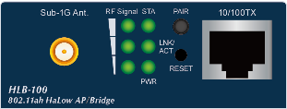
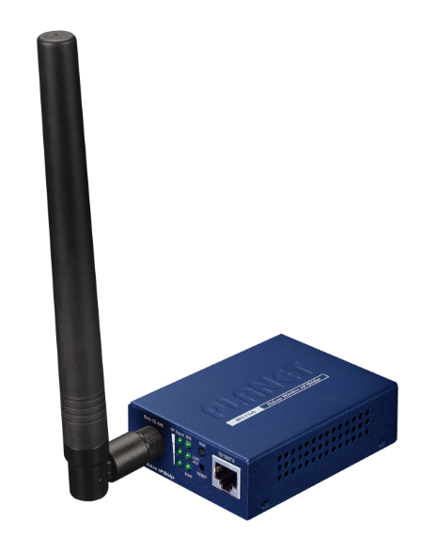

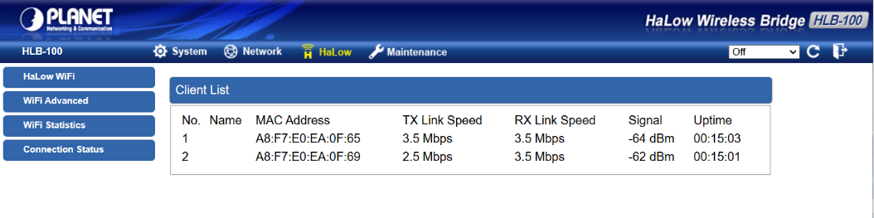
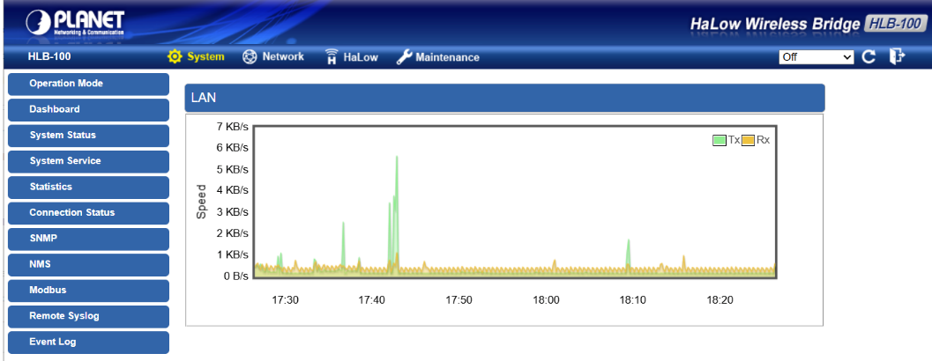
Wi-Fi HaLow 802.11ah
HLB-100-EU868
802.11ah Halow Wi-Fi Bridge/Station
1x 10/100Base-TX, RJ45
1x RS485, zářezová svorkovnice
-20~60℃, kovová skříňka, žádná pohyblivá část
Web management (HTTPS i HTTP), grafický wizard
Režimy AP/Station/Gateway
Modbus TCP Slave (server)
Podporuje integraci do NMS-500, podporuje CloudViewerPro

Slide 14

Wi-Fi HaLow 802.11ah příklad nasazení pro ModBus RTU a TCP
LAN, TCP
RS485, RTU
RF 868MHz
RS485 ovládané technologie
STA
STA
STA
AP
TCP ovládané technologie
STA
IP kamera pásma ~100kbps

Slide 15

LoRa vs. Wi-Fi HaLow
Parametr | LoRa (EU868) | 802.11ah (HaLow, EU868)
Kmitočtové pásmo | 863-868MHz | 863-868MHz
Šířka kanálu | 125 / 250 / 500 kHz | 1 MHz (EU omezení)
Modulace | LoRa CSS (Chirp Spread Spectrum) | OFDM, podobné 802.11n
Rychlosti | 0,3 – 5 kb/s (max. 50kb/s) | 150 kb/s – 3,5Mb/s
Citlivost přijímače | až -137 dBm (SF12/125kHz) | -108 až -115 dBm
Klíčovací poměr (Duty cycle) | typicky 1 % | AP ≤ 10 %, STA ≤ 2,8 %
Výkon vysílače max. | 14 dBm (25 mW ERP) | 14 dBm (25 mW ERP)
Max. dosah | až 15–20 km (venkov, SF12) | 1–3 km (venkov, přímá viditelnost)
Rychlost při max. dosahu | 0,25 kb/s (SF12/125 kHz) | ~150 kb/s
Max. rychlost (na blízko) | 50 kb/s (SF7/500 kHz) | 3,5 Mb/s
Obvyklá výdrž na baterii | 2-5 let (senzory, nízký duty cycle) | týdny (podle využití a TX cyklu)
Nutnost infrastruktury | vyžaduje LoRaWAN bránu | HaLow AP
Typické použití | IoT senzory, dlouhá výdrž baterie | IoT + dlouhý dosah, větší datová náročnost
Regulační základ | ETSI EN 300 220 (narrowband SRD) | ETSI EN 304 220 / EN 300 220 (wideband SRD)

Slide 16
LoRa
LoRa – Long Range
EU 863–868 MHz, bezlicenční pásmo
prostředek pro vlastní IoT síť NEBO využití sítí bran
Přenosová rychlost: 250 b/s až 5 kb/s podle SF (Spreading Factor 12 až 7)
Dosah: km ve městech, až 15+ km na volném prostranství
Topologie: hvězda → zařízení (end-nodes) komunikují jen přes LoRa Gateway
Typicky vyžaduje síťový server (LoRaWAN) pro správu klíčů a dat
Bezpečnost: AES-128 šifrování end-to-end
Extrémně nízká spotřeba → výdrž na baterii 2 až 5let
Omezující faktor: Duty cycle (1 %) v EU pásmu 868 MHz
Příklady využití: senzory, měření energií, chytrá města, utility

Slide 17
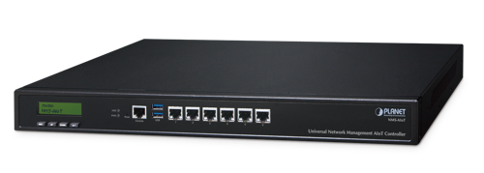
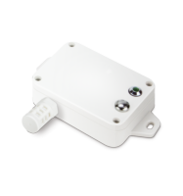
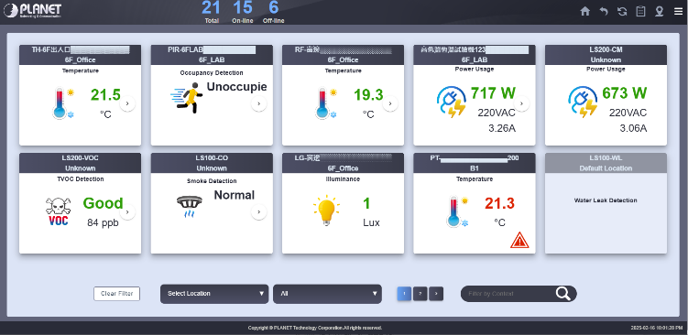
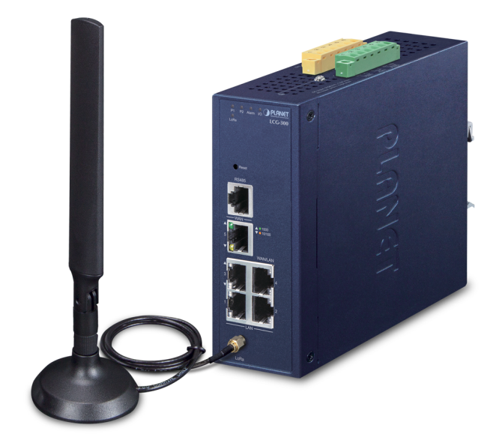
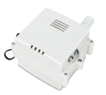

LoRa
Aplikační schéma
Planet řešení:
NMS-AIoT – Universal Management AIoT Controller
Cloudové služby:
The Things Network
Loriot, ThingPark, AWS IoT Core for LoRaWAN
Vlastní řešení zákazníkem:
ChirpStack (+ThingsBoard/Grafana)
MQTT server
Minimalistické řešení: MQTT klient
LoRa nodes
Lora gateway a LoRaWAN server v jednom LCG-300
IP provoz
RF, LoRa
LoRa nodes
LCG-300 umí být MQTT serverem nebo delegovat na externí MQTT server

Slide 18
LoRa
Cílový trh:
instalace které nemohu dost dobře vyřešit jinak
velice často jde o geografické rozprostření jednoho typu čidla (CO, teplota, vibrace + AC proud)
čidla cenově nemohou konkurovat konzumentskému (Smarthome) nebo EZS trhu
opravdu nejde o „cybernetic-dust“, „smart-dust“
Přínos Planetu
čidla která jsou kompletně připravena k instalaci, jen do nich vkládáte baterie, jsou plně CE-RED certifikována, žádná stavebnice
při užití NMS-AIoT je v podstatě komfortnější než instalace EZS, nepotřebujete „LoRaWAN specialistu“
brány Planet jsou striktně průmyslového provedení + velmi slušný komfort nastavení
Co je pro uživatele „nové“:
Uzivatel musí opsat do systému: APPSKEY, NWSKEY - na papírove krabičce, DevAddr (DevEUI) – na zařízení i na krabičce
Baterie je sice AA ale není to 1,5V článek ale 3,6V ER14505, knoflíkové baterie nejsou 1,5V CR2302 ale 3V CR2450

Slide 19
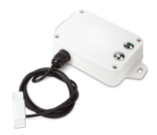
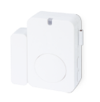
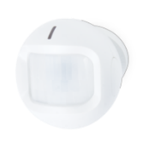
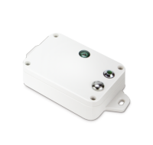
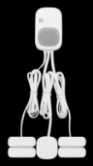
LoRa – senzory
LS100-WL Snímač úniku vody, max 50°C, magnet
LS100-DW Dveřní kontakt
LS100-PIR PIR čidlo, detektor přítomnosti
LS100-DW Detektor CO, teplotní detektor >60°C se sirénou 85dBA
LS100-SMK Detektor kouře, teplotní detektor >60°C se sirénou 85dBA
LS100-PM25 Snímač prachových částic PM2.5, teplota, vlhkost
LS200-LG Snímač osvětlení, magnet
LS200-MF8 Snímač teploty, vlhkosti, vibrací, naklonění, PIR, osvětlení na vnějšku připojené: detektor úniku vody, dveřní kontakt, detektor rozbití skla
LS100-WL
LS100-DW
LS100-CO, LS100-SMK
LS100-PIR
LS200-PM25
LS200-LG
LS200-MF8
Pro zkušené: senzory jsou z výroby nastavené do režimu ABP, přepnutí do OTAA je možné povelem v downlinku. Můžete také požádat o nastavení předem.

Slide 20
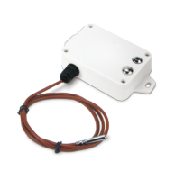
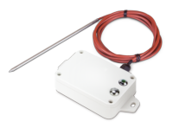
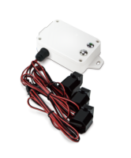
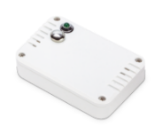
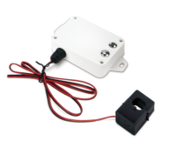
LoRa – senzory
LS200-TC Snímač teploty kontaktní – termočlánek N, -40°C ~ 125℃, magnet
LS200-PT Snímač teploty kontaktní – PT1000 snímač, -70°C ~ 200℃, magnet
LS200-TH Snímač teploty a vlhkosti, prostorový, -20°C ~ 55℃, magnet
LS200-RF Snímač teploty a vlhkosti, prostorový, -40°C ~ 55℃, magnet
LS200-CM3 Proudový snímač, 3 fázový, AC do 75A, magnet
LS200-CM Proudový snímač, 1 fázový, AC do 150A, magnet
LS200-VOC Snímač TVOC (rozlišení 1 ppb) a teploty, magnet
LS250-PLUG-EU Zásuvka 230V s měřidlem příkonu
LS200-TC
LS200-PT
LS200-CM3
LS200-TH
LS200-RF
LS200-VOC
LS200-CM
Zkuste se nás zeptat hledáte-li neuvedené senzory například pro jedovaté plny (NO₂,NO, H₂S, O_{3 …}), pH, ORP a jiné.

Slide 21

Litevská firma se sídlem ve Vilniusu, 1998
Výroba v Litvě
ISO 27001 - řízení informační bezpečnosti
ISO 9001 / ISO 14001 – kvalita a environmentální management
aktivně deklarují shodu s IEC 62443-4-1, nemají ji formálně
silná orientace na open source (Linux, OpenWrt-> RutOS) → průhledný kód, snadná auditovatelnost
rodinná firma, 100 % vlastnictví v Litvě
všechny produkty mají long-term support (LTS) firmware → garance bezpečnostních aktualizací po několik let

Slide 22

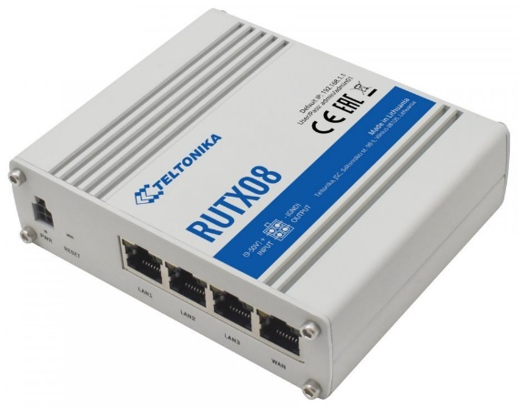
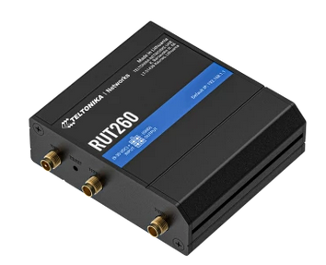
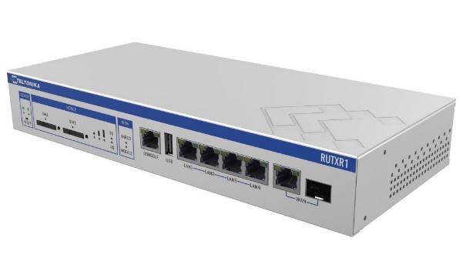
Rozsah sortimentu
Síťová zařízení
Průmyslové LTE/5G routery (RUT, RUTX, RUTM)
Switche (TSW)
Access Pointy, NTP servery
IoT konektivita (NB-IoT / LTE-M)
modemy a brány (TRM250, TRB255)
Telematika (GPS trackery) - klasické, LTE-M / NB-IoT, OBD-II
RMS – vzdálená správa
Další oblasti – telemedicína, nabíjení EV

Slide 23
NB-IoT/LTE-M vs. LTE/5G
Technologie | Kategorie | Citlivost (dBm) | Síť | Stav v ČR | Teltonika zařízení | Komentář
NB-IoT | Cat-NB1/NB2 | –129 až –132 | 4G IoT | Vodafone T-Mobile | TRM250 TRB255 TRB256 | Extrémně úzké pásmo, funguje i v místech bez LTE signálu. Nejlepší volba pro senzory ve sklepech, šachtách, vodoměry, utility.
LTE-M | Cat-M1 | –107 až –110 | 4G IoT | Vodafone, částečně T-Mobile |  | Kompromis: dobrý dosah, nižší spotřeba, podporuje mobilitu a i hlas (VoLTE). Hodí se pro telematiku, tracking, wearables.
EGPRS (2G) | - | –104 až –106 | 2G | Stále běží (fallback) |  | Starší technologie, velmi rozšířená, jednoduché pokrytí. Používá se jako záloha, když není LTE-M nebo NB-IoT. Nízké rychlosti.
LTE Cat-1 | Cat-1 | ~–106 | 4G | Dostupné | některé IoT modemy | Levné LTE řešení pro IoT, vhodné pro M2M komunikaci s nižší rychlostí. Užší pásmo než Cat-4, proto lepší citlivost.
LTE Cat-4 | Cat-4 | –95 až –100 | 4G | Běžné | RUT200, RUT241, RUT901, RUT951 TRB1xx | Nejběžnější LTE pro průmyslové routery. Vyšší rychlost, ale potřebuje silný signál. Vhodné pro CCTV, průmyslové brány.
LTE Cat-6 | Cat-6 | –95 až –100 | 4G | Běžné | RUT260, RUT360, RUT361 | Podpora agregace dvou pásem → vyšší rychlost a stabilita. Typické pro firemní routery.
LTE Cat-12 | Cat-12 | –95 | 4G | Dostupné | RUTX12 | High-end LTE, rychlé připojení, využívá více pásem. Vhodné pro náročnější aplikace (video, VPN).
5G NR (FR1) | - | –95 až –100 | 5G | Spuštěno | RUTX50, RUTM30, RUTM55, TRB50x | Nová generace, vysoká rychlost a nízká latence. Citlivost podobná LTE → vhodné pro rychlá data, ne pro senzory v těžkých podmínkách.

Slide 24
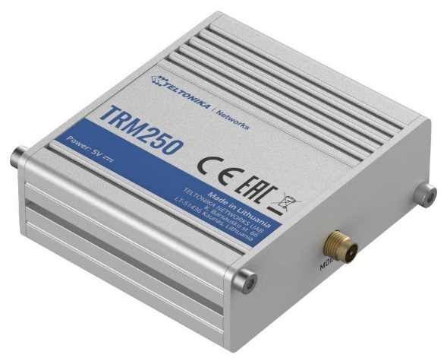
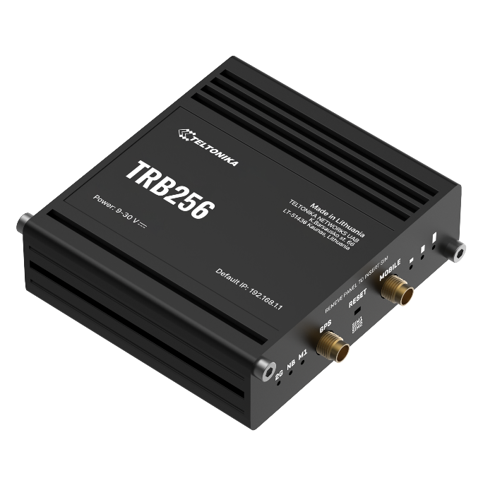
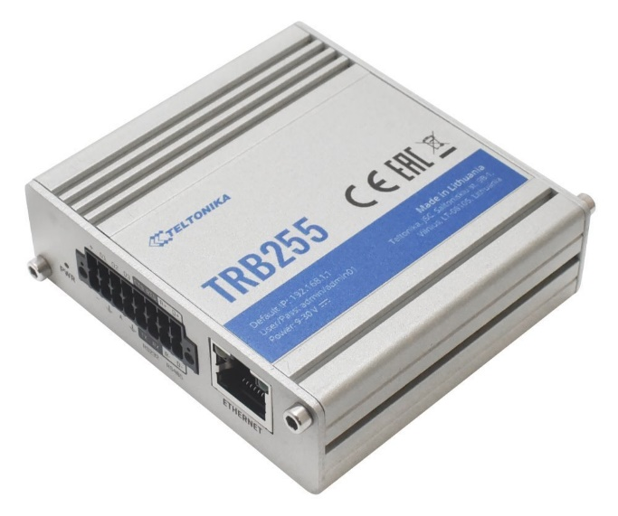
NB-IoT a LTE-M
zařízení
TRM250 USB modem NB-IoT/LTE-M
Windows 7-11, Windows CE, Linux 2.6~4.x, Android 4~9
TRB255 / TRB256 router/gateway NB-IoT/LTE-M
1x 10/100Base-T
GPS
RS232, RS485, I/O
Dual SIM
OPC UA, BACNET, Modbus MQTT
OpenVPN
Volba režimu NB-IoT vs. LTE-M je softwarová – nejde o odlišný HW.

Slide 25




Co je Tuya ?
Globální IoT platforma – miliony zařízení po celém světě.
OEM řešení – výrobci ji používají ve svých produktech (světla, senzory, zásuvky, topení, dveřní systémy…).
Cloud-first architektura – vše funguje přes Tuya cloud + mobilní aplikace.
Podporované technologie: Wi-Fi, Zigbee, Bluetooth. Drtivá většina 2,4GHz
Cílový trh: konzumer segment, e-tail a retail
Často identifikace „chytrá domácnost“ == Tuya
Příklad: LIDL SmartHome běží na Tuya platformě
Naše značky s řešením Tuya: XtendHome a XtendLan
Náš přínos: vlastní úpravy zařízení pro ČR + technická podpora
Tuya Smart
Smart Life

Slide 26
Tuya – proč? silné a slabé stránky
Proč se o tom bavíme?
vhodné pro segmenty, které by jinak utekly kvůli ceně: rodinné domy, školy, hotely, kanceláře
podpora ASM: umíme vhodně použít, nasbírali jsme know-how, integrujeme
váš zisk je v práci, ne v HW: návrh scény, instalace, logika, propojení, poskytnutí řešení které je jinak pro zákazníka drahé a obtížně proveditelné
hodí se do balíčku, kde hlavní roli hraje síť, IPTV, signage, kamery, FV panely, systémy zámků …
Pro a proti:
Gigantický záběr typů zařízení – od dveřních čidel až po ptačí krmítko, od teploměrů po tepelná čerpadla …
Nízká cena HW, extrémně rychlá aplikace, provázání automatizace mnoha různých snímačů a akčních prvků.
Cloud-only architektura → závislost na internetu.
Omezená integrace do správy budov (BMS) a SCADA, vendor lock-in.
Odpovědnost je přenesená na Tuya (OEM v Číně) → nelze garantovat shodu s NIS2.
Transparentnost logů a bezpečnostních procesů omezená.
Nejde o průmyslové řešení, ne pro kritické aplikace – na to máte Planet a Teltoniku!

Slide 27
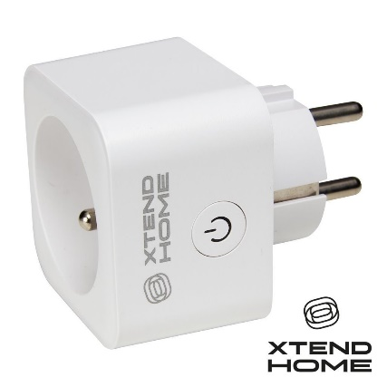
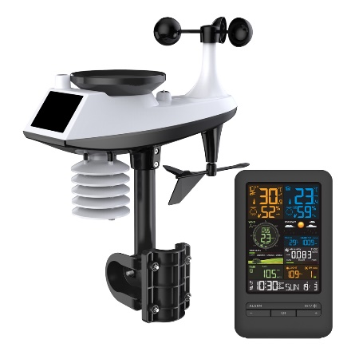
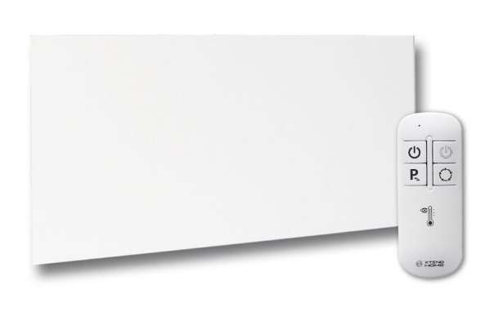
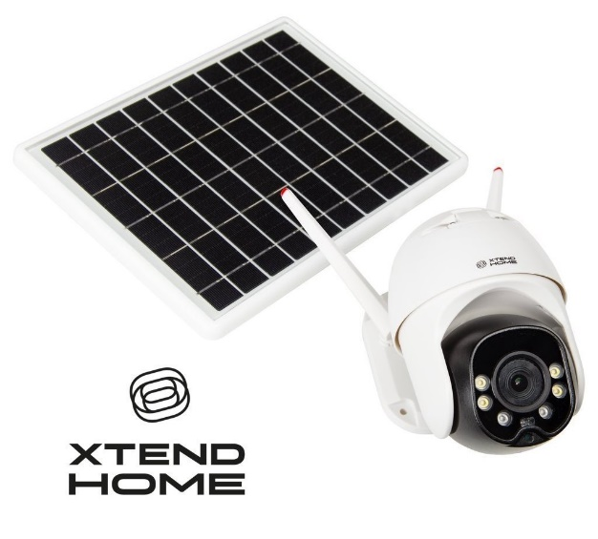
www.xtendhome.cz
Elektrická zásuvka - adaptovali jsme pro spínání na kolík vlevo, doplnili o měření příkonu.
Meteostanice – umí předávat data do Scenes, klíčový automatizační prvek
IR topné panely – autonomní termostat s centrálním bezdrátovým teploměrem
Venkovní solární otočná bateriová 4G kamera = P/T kamera, 4G modem, fotopast, panel a baterie v jednom, RF detektor přítomnosti

Slide 28
Pozvánka k workshop stanovišti NIS2, AI, GDPR - jak to vidíte?
NIS2 = povinnost, ne volba
„NIS2-ready“ ?!
NUKIB vs. Čína
Když přijde kontrola: ukážeme logy, ne výmluvy.
Proč letiště zakázalo rozpoznávání obličejů?
Můžete ještě legálně rozpoznávat SPZ?
AI umí počítat lidi, ale smí to podle zákona?
Víte že už nemůžete ulici ani snímat?
Znáte pravidlo “25%” ?
Za co jste ochotni platit u AI?
Chcete AI v kameře nebo v síti?
Musí to být vždy kamera, nebo by vám stačila IR závora?
Parkoviště: SPZ vs. ultrazvuk nad stáním – co je jednodušší?
Mělo by AI samo hlídat NIS2 povinnosti?
Má NIS2 audit řešit člověk, nebo automat?
Chtěli byste nástroj, který vám vygeneruje povinnou dokumentaci?
Byli byste ochotni platit za službu, která hlídá aktualizace a logy?

